Slide 1
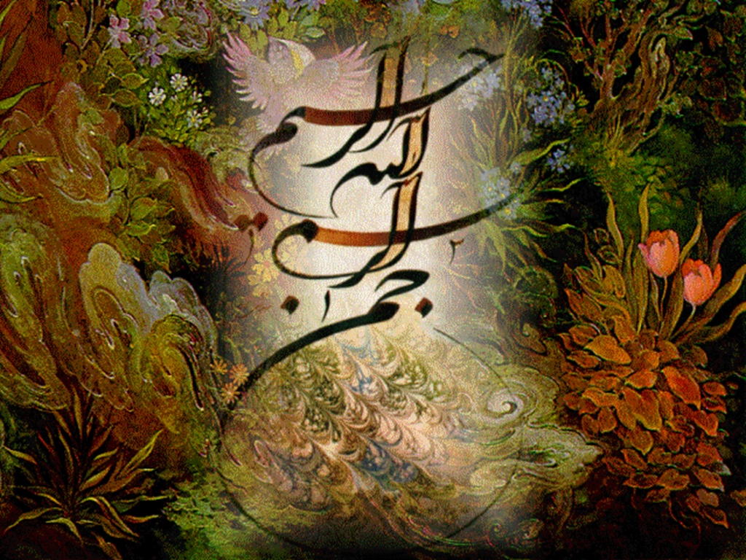

Slide 2
هر که نفسی را حیات بخشد مثل آن است که تمام مردم را حیات بخشیده است . سوره مائده آیه 32

Slide 3
بیماری های خونی

Slide 4
ایدز ( HIV ) و هپاتیت
تهیه و تدوین : سید عرفان صدرنیاکی

Slide 5
تعریف ایدز :
بیماری عفونی که باعث تحلیل شدید توان و قدرت سیستم دفاعی بدن می شود و در نهایت باعث مرگ و میر می شود .

Slide 6
عامل مولد بیماری :
ویروسی به نام HIV
H: Humman
انسان
کاهش ایمنی
I: Immuno deficiency
V: Virus
ویروس

Slide 7
راههای انتقال ویروس:
1 – از طریق خون و فرآورده های خونی
2 – تماس جنسی
3 – از طریق سرنگ مشترک
4 – مادر آلوده به فرزند
5 – از طریق خالکوبی و مسواک مشترک و ...

Slide 8
راههای که ویروس انتقال نمی یابد :
1 – خوردن و آشامیدن
2 – نشستن در کنار یکدیگر
3 – همکلاسی شدن
4 – هم صحبت شدن
5 – زندگی دسته جمعی و ...

Slide 9
پس از ورود ویروس به بدن چه اتفاقی می افتد :
سلولهای دفاعی بدن انسان به نام لنفوسیت ها را مورد حمله قرار داده و در آنها شروع به ترشح ویروس می کند .

Slide 10
بر اساس علایم بالینی و آزمایشگاهی دو دوره وجود دارد :
1 – مرحله پنجره :
از زمان ورود ویروس به بدن علایم بیماری 2 الی 6 ماه طول می کشد

Slide 11
2 – مرحله آلودگی ( مرحله ظهور علایم ) :
این مرحله می تواند 5 الی 20 سال طول می کشد .

Slide 12
علایم بیماری :
علایم اصلی
1 – تب بیش از یک ماه
2 – خستگی و بی حالی شدید و پایدار
3 – اسهال بیش از یک ماه
4 – کاهش وزن بدن بیش از 10 درصد وزن بدن

Slide 13
علایم فرعی
1 – زخم های دهانی
2 – عفونت
3 – تب خال
4 – تعرق زیاد در شب
5 – برفک دهانی

Slide 14
تشخیص بیماری :
تنها راه تشخیص بیماری انجام آزمایش خون است
درمان بیماری :
این بیماری درمان قطعی ندارد و فقط به وسیله داروی ضد ویروس آن را به تاخیر انداخت

Slide 15
هپاتیت :
ویروسی است که بیشتر به کبد آسیب می زند

Slide 16
انواع هپاتیت :
1 – HBB یا نوع ( B ) :
راههای انتقال
تماس جنسی ، مصرف مواد مخدر ، مایعات بدن مثل عرق و بزاق

Slide 17
1 – HCV یا نوع ( C ) :
راههای انتقال
بیشتر از طریق تزریق می باشد .

Slide 18
درمان بیماری :
این بیماری درمان قطعی ندارد ولی با داروی ضد ویروس آن را ضعیف نگه داشت

Slide 19
علایم بیماری هپاتیت :
1 – مرحله انتقال :
از انتقال تا آلودگی 6 الی 8 هفته طول می کشد .

Slide 20
2 – مرحله علایم ظاهری :
خستگی ، ضعف ، بی حالی ، زردی و کم کاری کبد

Slide 21
و جوان ناکام محمد اصغری فاتحه ای نثار نماییم

